Slide 1
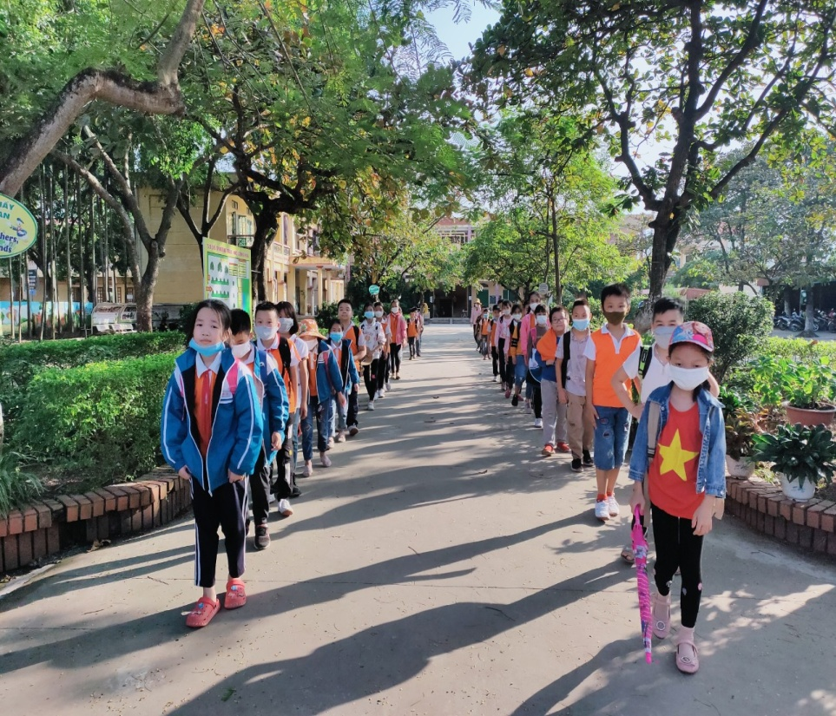
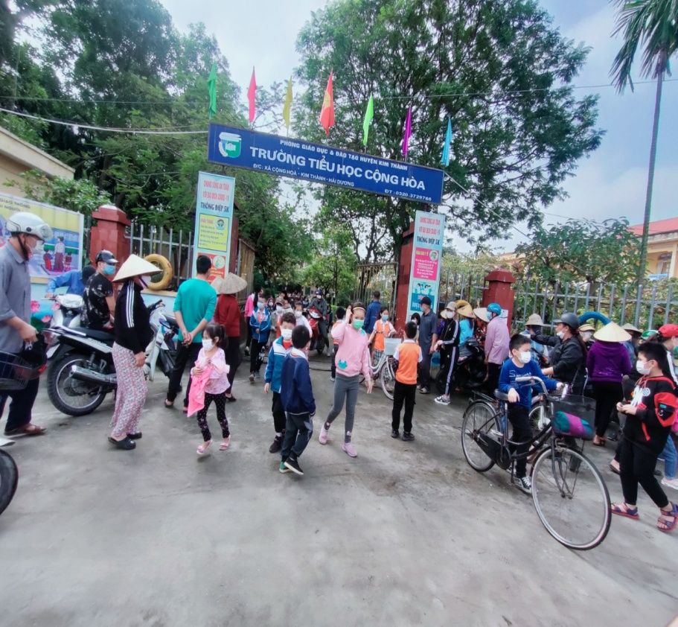
KHÁM PHÁ
- Các em hãy nhớ lại trước và sau tan học cổng trường thường diễn ra hoạt động gì?
- Hình dáng và hoạt động mỗi người như thế nào?

Slide 2
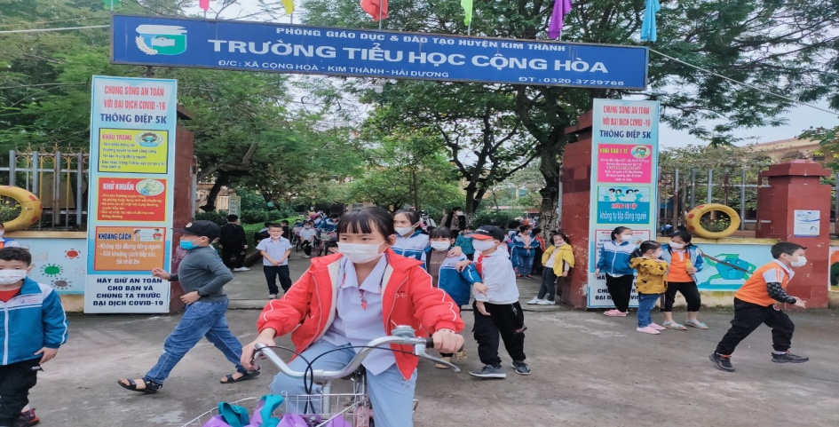
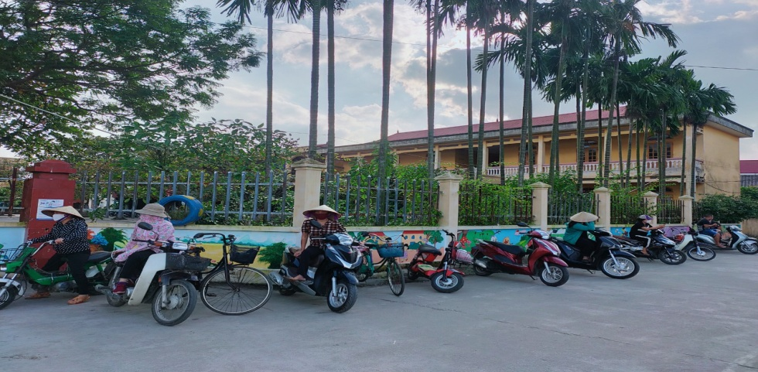
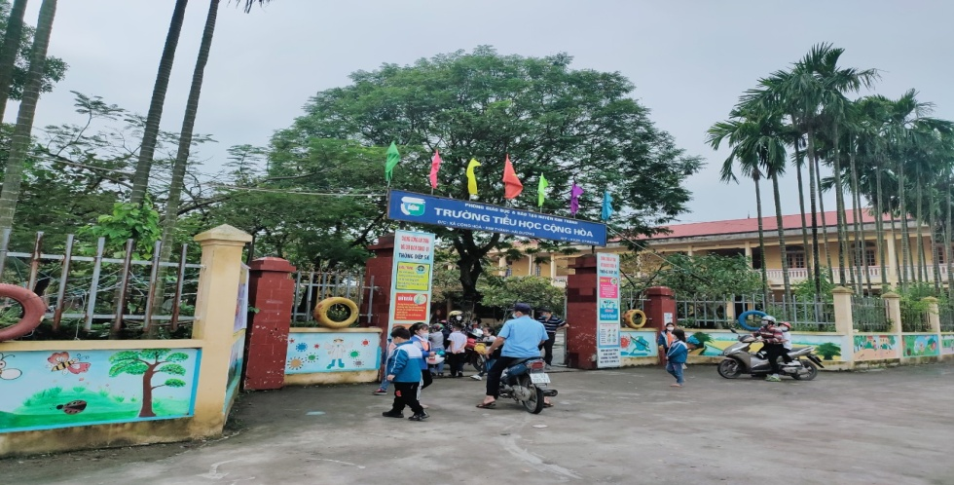
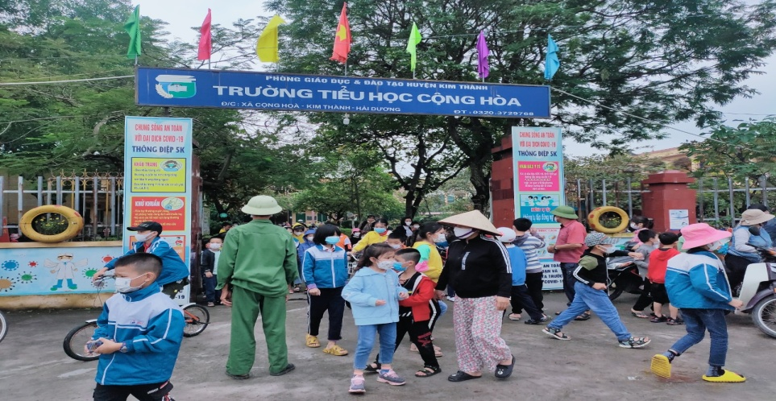
CÁC HOẠT ĐỘNG DIỄN RA Ở CỔNG TRƯỜNG
- Khi đến trường các em gặp ai ở cổng trường?
- Khi gặp ai ở cổng trường chúng ta thường làm gì?

Slide 3
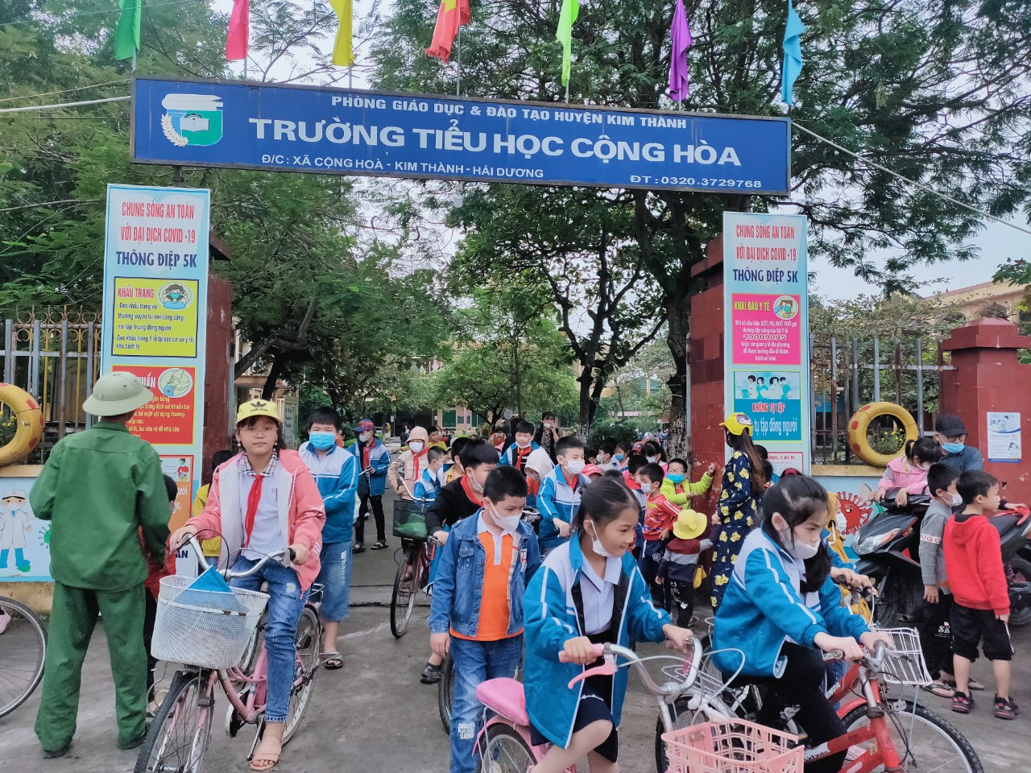
1. Cổng trường thường có hình dạng thế nào?
2. Cổng trường gồm những bộ phận chính nào?
3. Biển của cổng trường viết nội dung gì?
4. Hình dáng, màu sắc của cổng trường như thế nào?

Slide 4
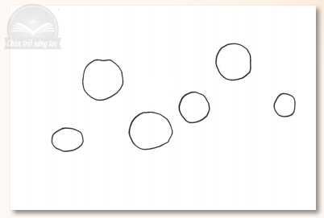
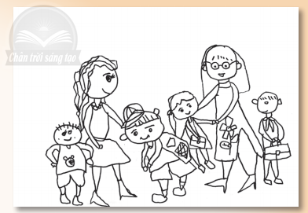
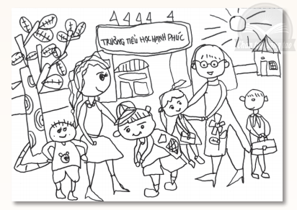
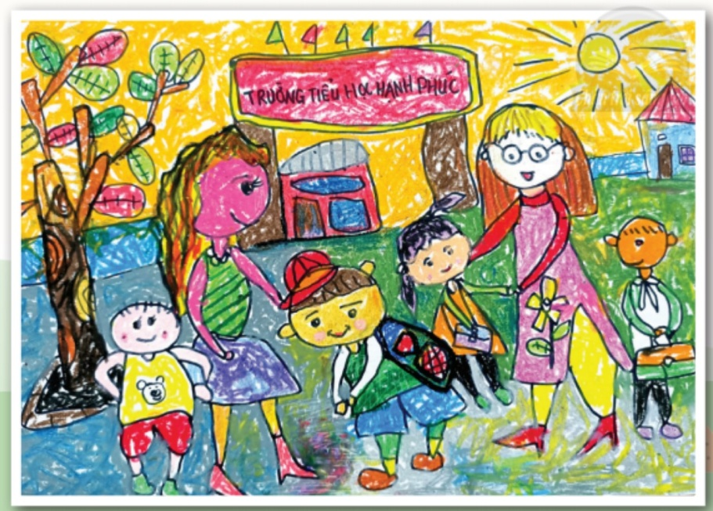
CÁCH TẠO SẢN PHẨM MĨ THUẬT
1.Vẽ một số số hình tròn to, nhỏ ở các vị trí khác nhau trên giấy.
2. Tưởng tượng và vẽ dáng người từ các hình tròn.
3. Vẽ thêm hình ảnh thể hiện quang cảnh cổng trường.
4. Vẽ màu và hoàn thiện sản phẩm.

Slide 5
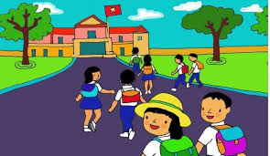
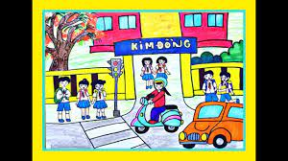
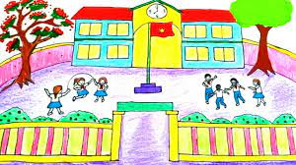
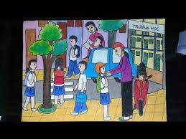
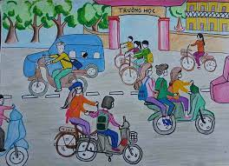
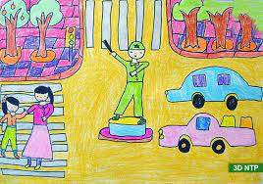
BÀI THAM KHẢO

Slide 6
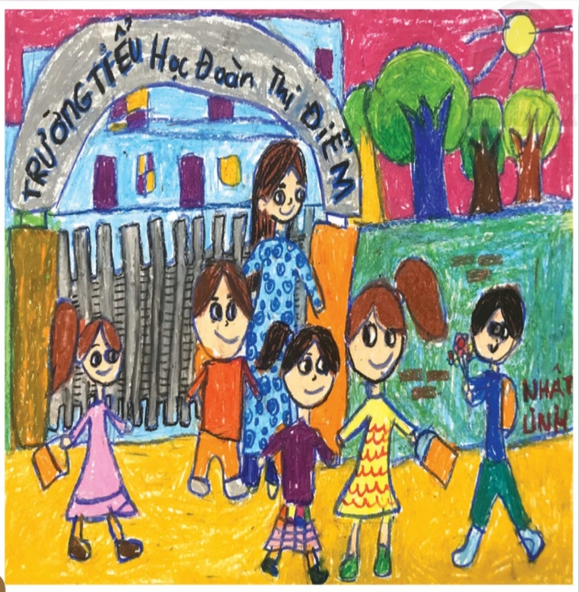
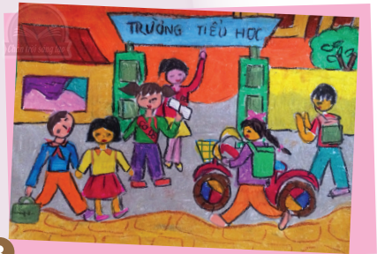
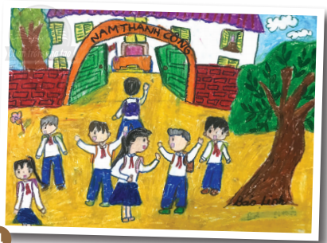
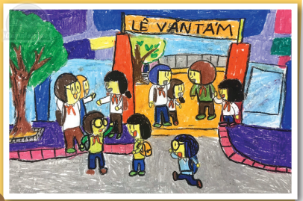

Slide 7
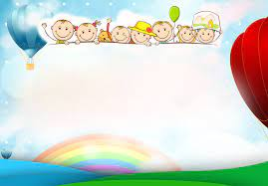
THỰC HÀNH
Vẽ một số hình tròn lên giấy. Từ các hình tròn, em hãy tạo dáng người và cảnh vật đông vui trước cổng trường.
Trang 15 Vở bài tập Mĩ thuật

Slide 8
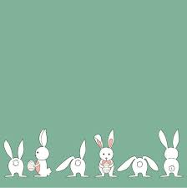
TRƯNG BÀY SẢN PHẨM VÀ CHIA SẺ
- Nêu cảm nhận của em về bài vẽ.
Cách sắp xếp các vị trí nhân vật trong bức tranh
Chúng ta cần làm gì để bảo vệ an toàn ở cổng trường?

Slide 9
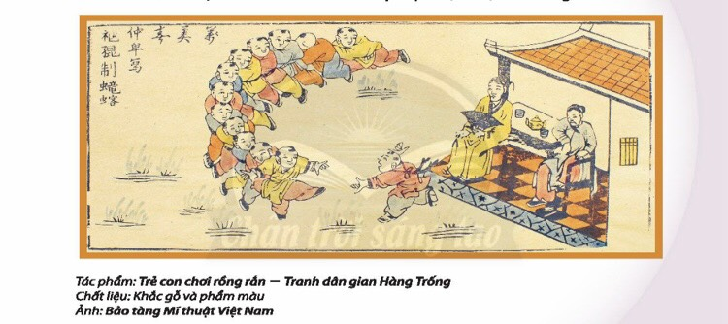
XEM TRANH DÂN GIAN

Slide 10

BÀI HỌC ĐẾN ĐÂY LÀ KẾT THÚC
THANKS!

